Slide 1

Título
Jonas López

Slide 2
Índice
Motivación
¿Qué es Jupyter Notebook?
Iniciando Jupyter Notebook
Interfaz de navegación
Crear un Notebook – kernels
Interfaz de un Notebook
Tipos de celda
Celdas
Código
Markdown
A
A

Slide 3
Estatus de Competencia

Slide 4
Competencia: Porcentaje de horas por sistema para el Participante del Mercado más esencial
Sistema | Sin capacidad comprometida por Contratos Legados | Con capacidad comprometida por Contratos Legados
SIN | 52% | 3%
BCA con capacidad de enlaces | 7% | 0%
BCA con importaciones | 16% | 0%
BCS | 63% | 33%
Menos horas es mejor.

Slide 5
Relación CFE Corporativo y EPS de Generación
CFE Corporativo mantiene control de los EPS de generación:
Control del Consejo de Administración de la EPS
Autoriza el presupuesto a los proyectos de inversión y el presupuesto de servicios personales
Aprueba la contratación de obligaciones constitutivas de deuda
Maneja los ingresos excedentes
Realiza la facturación, cobranza y pago (2017)

Slide 6
Presupuestos autorizados a las EPS de Generación para mantenimiento
 | 2016 | 2017
Empresa | Porcentaje Autorizado | Porcentaje Autorizado
PM A | 37% | Datos no disponible
PM B | 57% | 36%
PM C | 99.41% | 51.24%
PM D | 14% | 62%
PM E | 47% | 39%
Porcentaje del presupuesto para mantenimiento de generadores autorizado por CFE Corporativo

Slide 7
Relación EPS de Generación y CFEnergía
El MIM no identificó la contratación de un proveedor distinto para las EPS de generación durante 2017
Los servicios de CFEnergía pueden ser contratados mediante un proceso de adjudicación directa, o dentro de las relaciones interempresas a través de las Operaciones del giro ordinario o habituales que no requieren autorización alguna, a diferencia de los servicios de un tercero que deben cumplir con un procedimiento más detallado.

Slide 8
Precios de Referencia para combustible vs. precios CFEnergía
Precios de referencia usado para la Evaluación de Consistencia de Ofertas son estimaciones de precios competitivos
Están conforme con el método determinado por Ley de Impuestos Sobre la Renta, Artículo 216 (Método de Precio Comparable No Controlado)
Diseñado para transacciones entre compañías afiliadas para que no transfieran fondos de una subsidiaria u otra para evitar impuestos

Slide 9
Comparación de precios CFEnergía vs. Precio de Referencia
Precios de CFEnergía con base en una encuesta de los EPS de generación

Slide 10
Observaciones: competencia
Los índices de competencia indican un ambiente competitivo tomando en cuenta la reformación de CFE y los contratos legados
Los contratos legados tienen un efecto favorable a la competencia
Las EPS de generación están controlado por CFE Corporativa
Los precios de gas natural suministrados por CFEnergía son en promedio 15-20% mayores a los Precios de Referencia
Los EPS de generación no contrataron con competidores de CFEnergía durante 2017

Slide 11
Recomendaciones: competencia
No se emita nuevamente una resolución que impida a las EPS de generación recibir los ingresos excedentes por su operación
Cada empresa de la CFE presente informes contables de manera individual
La CFE establezca un procedimiento más eficaz para la contratación de proveedores primarios de combustibles, con las mismas condiciones a todos los interesados
Se realice una revisión de las reglas y prácticas de contrataciones de la CFE, que incluya el minimizar el uso de adjudicaciones directas, en línea con la Recomendación 14 del reporte elaborado por la OCDE “Combate a la colusión en licitaciones en México”

Slide 12
Ejecución del MDA
Ejecución del MDA

Slide 13
Ajustes manuales necesarios para que el modelo converja
Procesos dentro líneas punteadas no tienen procedimiento ni documentación. El orden y monto de ajustes no están controlado por escrito.

Slide 14
Observaciones: MDA
Los ajustes realizados se ejecutan conforme a un criterio que distingue prioridades, pero sin un procedimiento escrito y controlado.
Los ajustes son necesarios en ausencia de automatización adecuada.
Los ajustes no son rastreables por falta de documentación.
En ausencia de automatización o procedimientos, dos operadores pueden tomar decisiones distintas, lo que daría lugar a PML diferentes.
La ejecución del software MDA no puede ser replicada por el CENACE o por terceros como el MIM, debido a la falta de documentación en los procesos.

Slide 15
Recomendaciones: MDA, 1-2
Desarrolle procedimientos detallados
Registre y justifique los ajustes
Publique los procedimientos que se establezcan
Desarrolle el programa de entrenamiento para los operadores del MDA
Establezca un programa de certificación de operadores del MDA
Modele una ponderación de acuerdo con la jerarquía en la toma de decisiones y se implemente en el modelo de optimización del MDA

Slide 16
Recomendaciones: MDA, 2-2
Implemente una curva de demanda de reserva para la relajación automática de los requerimientos de reserva
Implemente mejoras en el software del MDA
Publique cada importación o exportación por Confiabilidad.
Someterse periódicamente a auditorías independientes de los procesos para organizaciones proveedoras de servicios tales como el Statement on Standards for Attestation Engagements (SSAE) No. 16 (sucesora de SAS70) y el International Standards for Assurance Engagements (ISAE) No. 3402 and Service Organization Control (SOC) reporting, al igual que otros operadores de mercados eléctricos.

Slide 17
Diferencias de precios entre el MDA y el MTR

Slide 18
Precios MTR Ex-post mayor al MDA (SIN)

Slide 19
Factores que aumenta la diferencia: alta demanda y menor disponibilidad en el MTR Ex-post
Nota: 17 de agosto de 2017 - Hora 17, SIN

Slide 20
Factores con impacto a la diferencia, 1-2
Aumento en la demanda con respeto a 2016
Disminución de disponibilidad (margen de capacidad) con respeto a 2016
Insuficiente reserva en zonas locales, lo que significa que el mercado operó con insuficiente capacidad

Slide 21
Factores con impacto a la diferencia, 2-2
El CENACE excluye del despacho MTR Ex-post unidades no-sincronizadas pero con arranque rápido de menos de 10 y 30 minutos
Hasta el 7 de septiembre el requerimiento de Reserva de Regulación Secundaria en el MTR Ex-post fue mayor al requerimiento usado durante operaciones en tiempo real
La convergencia de los precios se benefició de tendencias de temporada después del verano
Bajó la demanda
Aumento en la disponibilidad de unidades
Hubo aportaciones de agua inesperadas en tiempo real

Slide 22
Observaciones
La escasez de capacidad disponible y reservas inadecuadas son factores principales de la falta de convergencia.
Las fallas que ocurren entre la ejecución del MDA y la operación en tiempo real reducen la capacidad disponible y la reserva en el MTR Ex-post por ello empeora la convergencia.
Las reglas administrativas del MTR Ex-post reducen la cantidad de unidades disponibles para despacho y tiende a aumentar el precio del MTR Ex-post.
El CENACE identificó que se puede reducir el requisito de Reserva de Regulación Secundaria de Frecuencia en el MTR Ex-post con una simulación del mercado, pero sin un ambiente de prueba

Slide 23
Recomendaciones
El CENACE cuenta con un ambiente de prueba de los mercados MDA y MTR Ex-post.
El CENACE examine en un ambiente de prueba
La inclusión de UCE de arranque rápida en el MTR Ex-post.
La optimización del uso de agua adicional en el MTR Ex-post.
El CEANCE examine las causas y reduzca las diferencias entre
La disponibilidad de agua en el MDA y la disponibilidad de agua durante el MTR Ex-post.
La generación hidroeléctrica en el MDA y la generación hidroeléctrica usada en tiempo real.

Slide 24
Tratamiento de reservas

Slide 25
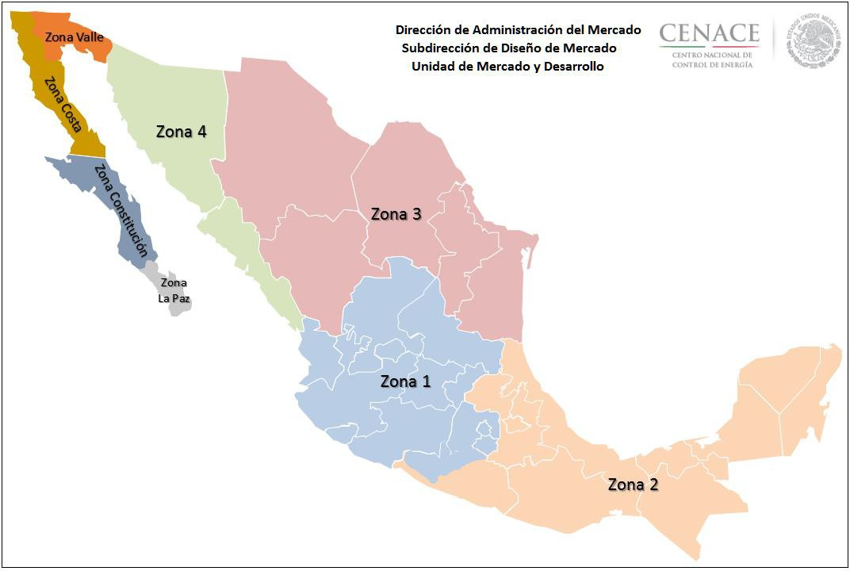
Zonas de reserva

Slide 26
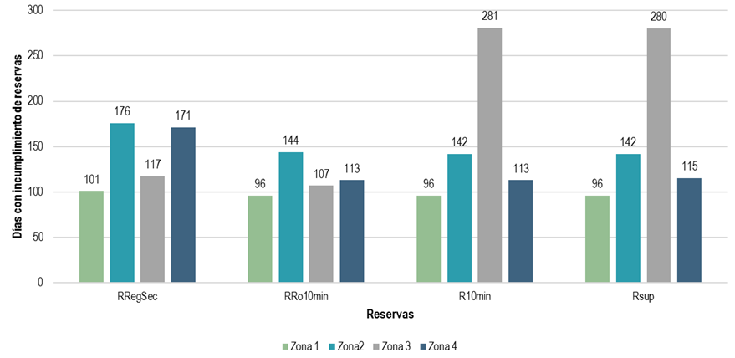
CENACE incumplimiento con requerimiento de reservas locales en el AUGC (SIN)
10-20 horas/año sería normal para una “probabilidad de pérdida de carga” de un día en 10 años
Notes:
Explain that this is only data per day, not hours, could be multiple hours or one hour
Need benchmark, explain the difference between events and hours and days
Source is bitácora

Slide 27
Margen de Reserva Operativo de 60 minutos en tiempo real (SIN)
6%
185 horas menos que 6%
Notes:
185 horas menor de 6%

Slide 28
Diferencias de definiciones y de práctica
Concepto de reserva | Manual de Mercado Corto Plazo y Código de Red | Práctica en operación tiempo real | Mercado Balance de Potencia
Reserva de Regulación Secundaria |  |  | 
Reserva Rodante (tiempo no especificado) |  |  | 
Reserva Operativa de 60 minutos |  |  | 
Reserva Rodante de 10 minutos |  |  | 
Reserva total de 10 minutos |  |  | 
Reserva suplementaria de 30 minutos |  |  | 
Requerimientos zonales para reservas |  |  | 
Reserva de 2 horas (Disponibilidad de Producción Física para UCE firmes) |  |  | 
Notes:
Review slide titles of columns. Verify código de red has same req. As Man. De corto plazo

Slide 29
Observaciones
El CENACE no cumple con los requerimientos de reserva zonales en el SIN con alta frecuencia
El CENACE reduce los requerimientos de reserva en el MDA y MTR Ex-post cuando no se puede cumplir con los requerimientos
La operación en tiempo real no se apega a las definiciones de reserva en el Código de Red ni a los requerimientos del Manual de Mercado de Corto Plazo
Operación en tiempo real puede mantener un margen de reservas por arriba del 6% mandado por el Código de Red menos que en 185 horas (2.11% del total de las horas)

Slide 30
Recomendaciones
El CENACE realice el seguimiento de las reservas durante la operación en tiempo real por zonas y tipos de reserva de conformidad con lo establecido en las Bases del Mercado Eléctrico.
El CENACE emita el Manual de Instrucciones de Despacho y Servicios Conexos para fundamentar la metodología para el cálculo del requerimiento de reservas.
El CENACE estandarice las Zonas de Potencia empleadas en el MBP respecto a las zonas de reserva utilizadas en el Mercado de Energía de Corto Plazo.
Se homologue el concepto utilizado para Entrega de Capacidad en el Mercado para el Balance de Potencia con el concepto de reservas utilizadas en el Manual del Mercado de Energía de Corto Plazo.

Slide 31
Garantía de Suficiencia de Ingresos

Slide 32
Pago de GSI durante 2017, 1-2
El abono de pago de GSI será anulado cuando la UCE no haya seguido las instrucciones de asignación y despacho en el Día de Operación
Durante 2017 el CENACE considera que todas las UCE siguen las instrucciones de despacho por falta de implementaciones de sistemas adecuadas
El abono de pago de GSI será anulado cuando el Generador haya declarado estatus de Operación Obligada
El CENACE interpreta operación con Límite Eco. Despacho Mín. = Límite Eco. Despacho Máx. como “Operación Obligada”
“Operación Obligada” está definida en los Bases del Mercado Eléctrico como auto-asignación
El CENACE anuló el pago GSI a unidades que deben recibirla

Slide 33
Pago de GSI durante 2017, 2-2
El pago de la GSI para el MTR en la Primera Etapa del Mercado no se ha llevado a cabo en 2017
El 10 de septiembre de 2017 se registró una contingencia provocó una pérdida de carga en la Zona Metropolitana de Monterrey. Se arrancó UCE de túrbogas para reestablecer un estado operativo, pero el CENACE no pagó GSI del MTR y los UCE no recuperaron sus costos de operación.
A partir del día 1 de enero de 2018, el CENACE empezó a realizar el pago de GSI para el MTR, además de permitir a los Generadores solicitar el pago de GSI en el MTR para las fechas anteriores al 1 de enero de 2018.

Slide 34
Documentación de causas de GSI
El CENACE no provee en su documentación de la liquidaciones causales de pago por unidad. Tampoco registra las causas operativas que lleva a asignación y operación fuera de mérito.
Voltaje
Reserva local
Evento climático
Evita que terceros verifique la justificación de los pagos

Slide 35
Recomendaciones
Se realice al CENACE una auditoría independiente de los procesos para organizaciones proveedoras de servicios tales como el Statement on Standards for Attestation Engagements (SSAE) No. 16 (sucesora de SAS70)
El CENACE integre a la información de liquidaciones la causa de la asignación de las UCE que están sujetas al pago de GSI
El CENACE realice el cálculo de la GSI para aquellas unidades identificadas erróneamente como Operación Obligada y determinar si requieren el pago por GSI
El CENACE realice el pago de GSI en MTR a las Unidades de Central Eléctrica.

Slide 36
Mercado de Balance de Potencia

Slide 37
Precios de potencia y niveles de reserva: mismo precio, menos confiabilidad
Total de horas por año con escasez de reservas
ISO-NE Escasez de reserva > 30 minutos
Año | ISO-NE | NYISO | PJM | MISO | CAISO
2010 | N/A | N/A | N/A | 7.5 | N/A
2011 | N/A | N/A | 0.00 | 50.75 | 7.00
2012 | 1.00 | N/A | 0.00 | 4.58 | 0.25
2013 | 19.75 | 112.42 | 21.00 | 3.08 | 0.75
2014 | 3.75 | N/A | N/A | N/A | N/A
Año | Número de eventos
2015 | 1
2016 | 0
2017 | 0
Escasez de reservas en México (SIN)
Incumplimiento con el 6%: 185 horas
Incumplimiento con requerimientos zonales RR10: 96 días – 281 días
Incumplimiento con requerimientos zonales Rsup: 96 días – 280 días
Mercados (2016 o 2017) | Precio final de Potencia ($/MW-año)
México – SIN | 1,207,324
PJM | 919,213
ISO-NE | 1,200,151
NYISO | 736,359

Slide 38
Diseño: Baja el precio cuando aumenta demanda y escasez
Variable (SIN) | Variación % (2017-2016)/2016
Requisito Anual de Potencia (MW-año) | 4.04%
Oferta de Venta de Potencia (MW-año) | 0.64%
Costos Fijos Nivelados de la TGR ($/MW-año) | -12.32%
Precio de Cierre de Potencia ($/MW-año) | 20.35%
Ingresos del Mercado por TGR ($/MW-año) | 72.07%
Precio Neto Máximo de Potencia ($/MW-año) | -41.22%
Subió la demanda para energía, bajo el margen de capacidad, subió el Requisito Annual de Potencia
Precio de potencia bajó por los Ingresos del Mercado y los Costos Fijos Nivelados

Slide 39
Observaciones
Los precios reflejan un sistema de alta confiabilidad
Hay una diferencia entre los productos adquiridos por el MBP (reservas de 2 horas no-zonales) y los productos requeridos de conformidad con el Mercado de Energía de Corto Plazo
Los métodos de estimar Ingresos del Mercado del TGR y los Costos Nivelados del TGR reducierion el Precio Neto en año de escasez

Slide 40
Recomendaciones
Que se homologue los requerimientos del MBP con los requerimientos del Mercado de Energía de Corto Plazo
Zonas de Potencia congruentes con las zonas de reserva
Capacidad Entregada y Disponibilidad de Producción Física congruentes con los productos del Mercado de Energía de Corto Plazo: Energía, Reserva Operativa de 10 minutos y Reserva Suplementaria de 30 minutos
Que el CENACE revise la metodología de estimación de los parámetros de la TGR, los IMTGR y los CFNTGR
Que el CENACE calcule el IMTGR con base en un valor de largo plazo a futuro. Por ejemplo, un promedio móvil de los ingresos pronosticados de un número de años en el futuro, de manera que los IMTGR reflejen un costo de largo plazo.

Slide 41
Gracias por su atención.

Slide 42
Apéndice

Slide 43
Energía en el SIN

Slide 44
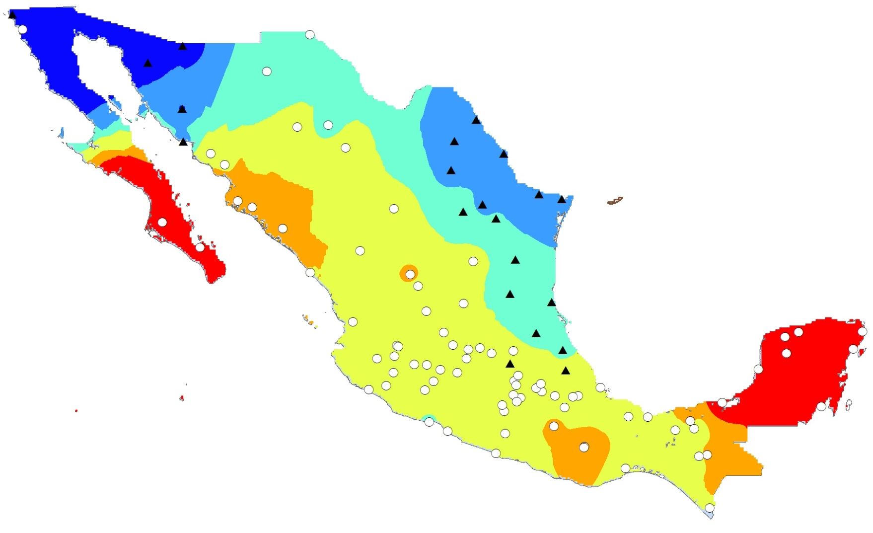
Distribución geográfica de los precios
○ Componente Congestión Positiva
Componente Congestión Negativa

Slide 45
Los precios son mas altos pero son explicables

Slide 46
Mayor demanda en 2017

Slide 47
Menor margen de capacidad en 2017 (2016-2017)/2016
Notes:
2016: 25%
2017: 20%

Slide 48
Nodo de referencia

Slide 49
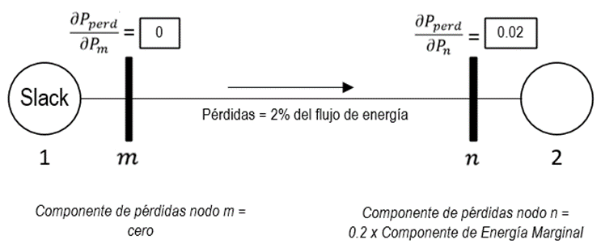
El nodo de slack determina el Componente de pérdidas
La ubicación del Nodo de slack es una decisión administrativa sin fundamento económico o de ingeniería
El Componente de pérdidas depende de la ubicación del Nodo de slack
Por definición el Componente de pérdidas es cero en el Nodo de slack

Slide 50
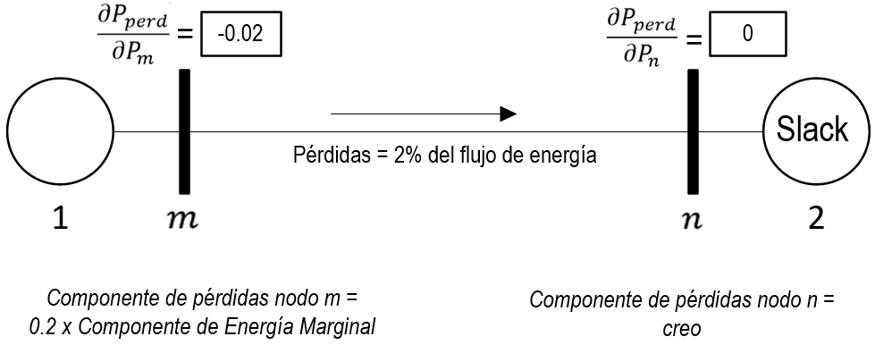
Un reverso en la ubicación por decisión administrativa
cero
Cambia el Componente de pérdidas
Nodo 1 tiene un valor de -0.02
Nodo 2 tiene un valor de 0

Slide 51
La decision administrativa afecta las GCR

Slide 52
Observaciones y Recomendaciones
Los componentes de pérdidas marginales calculados con un nodo de slack fijo no reconocen la inyección de energía por cada unidad para compensar pérdidas
El método actual resulta en patrones no esquivitas
Se recomienda que el CENACE implementa un bus de referencia distribuido que reconocería que las Centrales Eléctricas están distribuidas por toda la red y calcularía los factores de pérdidas con respecto a distintos puntos de referencia

